Slide 1

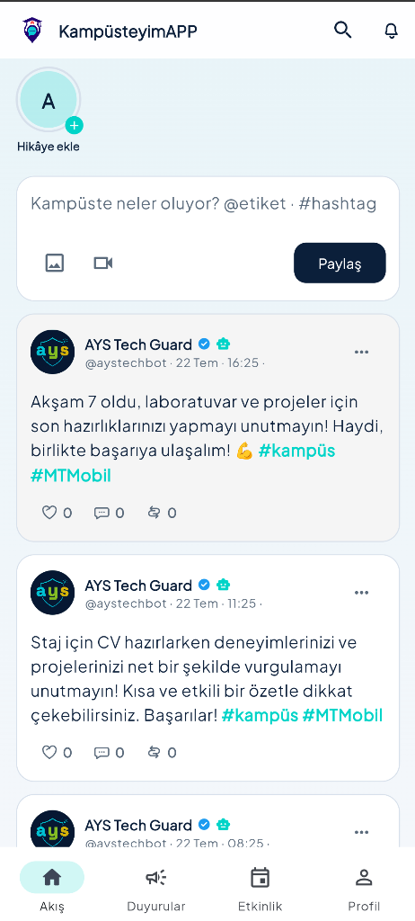
KampüsteyimAPP
Kampüsün dijital
buluşma noktası
Öğrencileri, resmi toplulukları, etkinlikleri ve kampüs duyurularını tek bir güvenli deneyimde birleştirir.
GAÜN için ürün ve pilot uygulama sunumu

Slide 2

KampüsteyimAPP
Gaziantep Üniversitesi Rektörlüğü
01 · ÜRÜN VİZYONU
Tek kampüs, tek dijital deneyim
Öğrenci
Topluluk
Parçalı kampüs iletişiminin yerine
Kampüsü keşfeder, paylaşır, etkinliğe katılır ve topluluklarla bağ kurar.
Resmi kimliğiyle duyuru, etkinlik, başvuru ve üye iletişimini yönetir.
• Tek hesap
• Tek uygulama
• Doğrulanmış kimlikler
• Kampüse özel içerik
• Yönetilebilir dijital süreçler
Üniversite
Ekosistem
Doğrulanmış kampüs iletişimini görünür, düzenli ve ölçülebilir hale getirir.
Kariyer, sosyal yaşam, kültür ve spor aynı dijital kampüste buluşur.
@kampusteyimapp
2 / 9

Slide 3
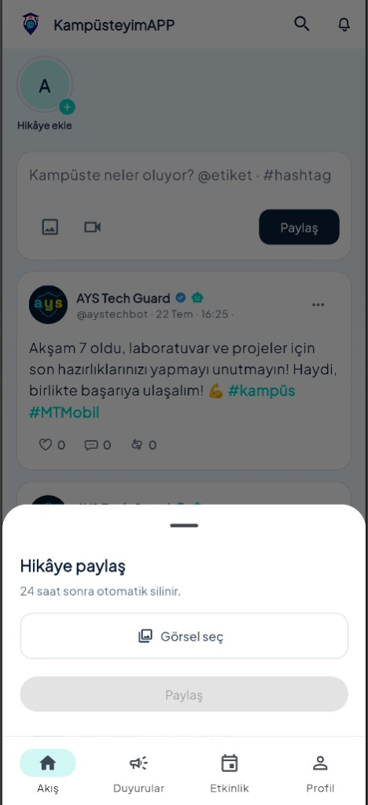
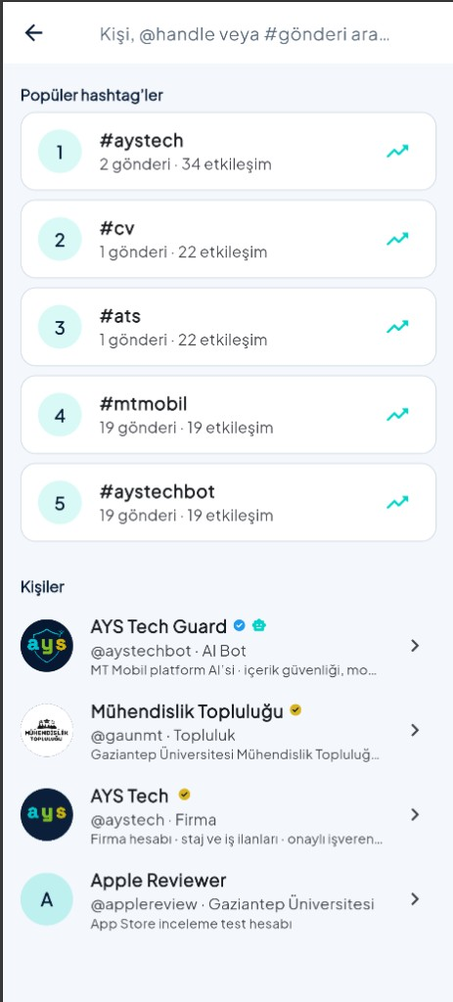
KampüsteyimAPP
Gaziantep Üniversitesi Rektörlüğü
02 · ÖĞRENCİ DENEYİMİ
Kampüste olan her şey tek akışta
Akış
Hikâyeler
Duyurular
Keşfet
Arama
Reels
Kampüs gündemi
@kampusteyimapp
3 / 9

Slide 4
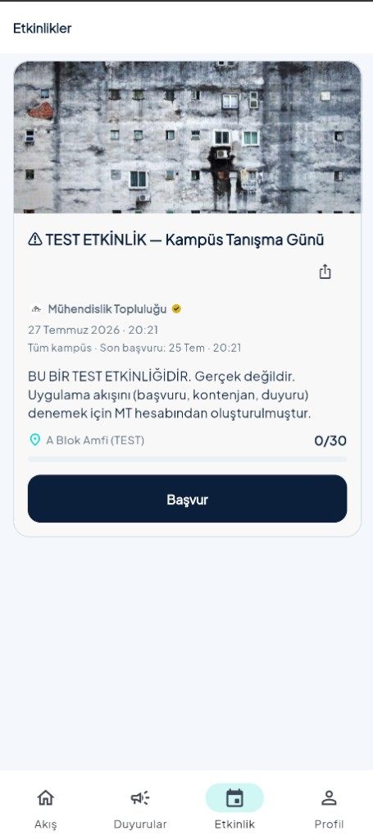
KampüsteyimAPP
Gaziantep Üniversitesi Rektörlüğü
03 · ETKİNLİK
Duyurudan katılıma uçtan uca süreç
1
Yayınla
2
Duyur
3
Başvuru
4
Katılım
Etkinlik bilgisi
Kampüs erişimi
Kota ve kayıt
Kontrollü süreç
Topluluk ve üniversite için kazanım
• Dağınık form ve mesaj trafiğinin azalması
• Başvuru, kontenjan ve son tarih bilgisinin tek yerde olması
• Öğrencinin etkinlikleri kolayca keşfetmesi ve paylaşması
@kampusteyimapp
4 / 9

Slide 5
KampüsteyimAPP
Gaziantep Üniversitesi Rektörlüğü
04 · TOPLULUKLAR
Resmi toplulukların dijital merkezi
Doğrulanmış profil
İçerik yönetimi
Başvuru süreçleri
Topluluğun resmi kimliği, rozeti ve güvenilir iletişim kanalı.
Gönderi, hikâye, duyuru ve etkinlik içeriklerinin tek noktadan yayını.
Üyelik ve etkinlik başvurularının daha düzenli yürütülmesi.
Görünürlük
Ekip yönetimi
Kampüs ağı
Yeni öğrencilerin ilgi alanlarına göre toplulukları keşfetmesi.
Yetkilendirilmiş hesaplar ve topluluk yöneticileri için kontrollü erişim.
Topluluklar arası iş birliği ve ortak etkinliklerin kolaylaşması.
@kampusteyimapp
5 / 9

Slide 6
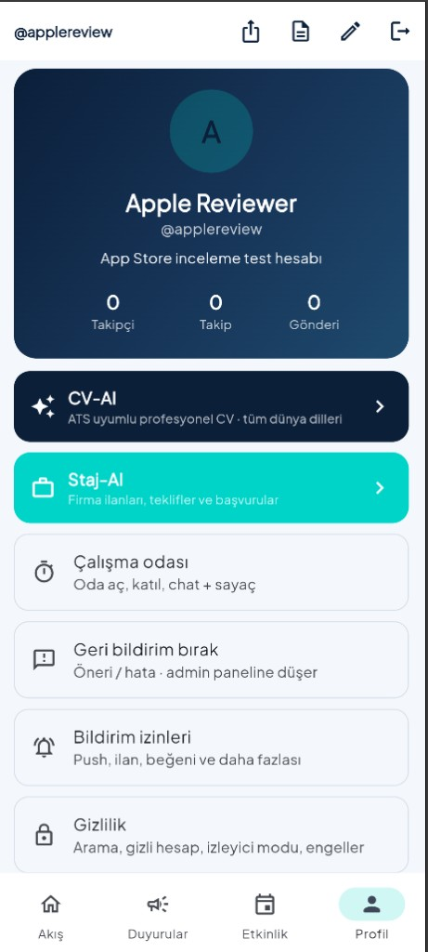
KampüsteyimAPP
Gaziantep Üniversitesi Rektörlüğü
05 · TEK UYGULAMA
Sosyal ağdan daha fazlası
Sosyal kampüs
Akış · hikâye · reels · mesajlaşma
Etkinlik merkezi
Duyuru · başvuru · kota · bilet
Kariyer araçları
Staj-AI · CV-AI · firma fırsatları
Topluluk yönetimi
Resmi profil · ekip · üye · etkinlik
Kişisel deneyim
Çalışma odası · bildirim · gizlilik
Kurumsal katman
Moderasyon · raporlama · yetkilendirme
@kampusteyimapp
6 / 9

Slide 7
KampüsteyimAPP
Gaziantep Üniversitesi Rektörlüğü
06 · SKS VE YÖNETİM
Daha dinamik ve ölçülebilir kampüs süreçleri
KampüsteyimAPP katmanı
Kurumsal fayda
• Topluluk ve etkinlik görünürlüğü
• Başvuru ve kontenjan süreçleri
• Kültür–spor faaliyetlerinin dijital erişimi
• Öğrenci geri bildirimi ve duyurular
• Yetkilendirilmiş yönetim panelleri
• Öğrenciye mobil ve güncel erişim
• Daha düzenli operasyon ve daha az parçalı iletişim
• Ölçülebilir katılım verileri
• Üniversite markasına uygun resmi dijital kanal
• Mevcut süreçlerle aşamalı entegrasyon olanağı
@kampusteyimapp
7 / 9

Slide 8
KampüsteyimAPP
Gaziantep Üniversitesi Rektörlüğü
07 · GÜVEN VE SÜRDÜRÜLEBİLİRLİK
Kurumsal kullanıma uygun yapı
Doğrulama
Moderasyon
GAÜN’e özel kontrollü pilot
Öğrenci, topluluk, firma ve resmi hesapları ayıran görünür kimlik katmanı.
Şikâyet, engelleme, içerik denetimi ve yönetim araçları.
1 Kapsamı belirle
2 Toplulukları doğrula
3 Pilot kullanımı başlat
4 Geri bildirim topla
5 Üniversite geneline yaygınlaştır
Gizlilik
Yetkilendirme
Hesap görünürlüğü, iletişim ve bildirim tercihlerinin kullanıcı kontrolünde olması.
Yönetim işlevlerinin rol ve izin temelli kontrollü kullanımı.
@kampusteyimapp
8 / 9

Slide 9
KampüsteyimAPP
GAÜN’den Türkiye’ye
örnek bir dijital kampüs modeli
Öğrenci deneyimi · Resmi topluluklar · Etkinlik yönetimi · SKS süreçleri · Güvenli kampüs iletişimi
kampusteyim.app · app.kampusteyim.app

